Slide 1

70병동을
소개합니다
70병동 수간호사
최정아
Date- 2017. 12. 7

Slide 2
1-1. 70병동 부서원 현황
수간호사 | 최정아, 이지선
간호사 | 김남신, 송은숙, 성기선, 박윤정, 안지연 김은정, 남보라, 박수완, 한두리, 권현옥, 김현정, 장미화, 최주영
조무사 | 김회선

Slide 3
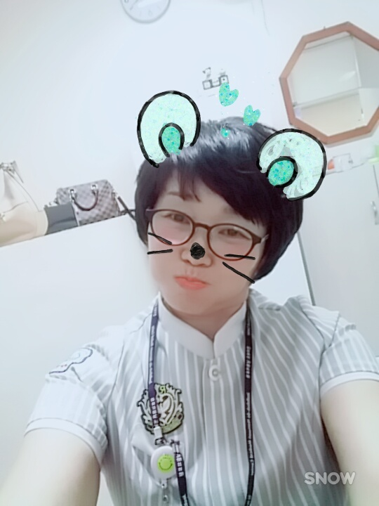
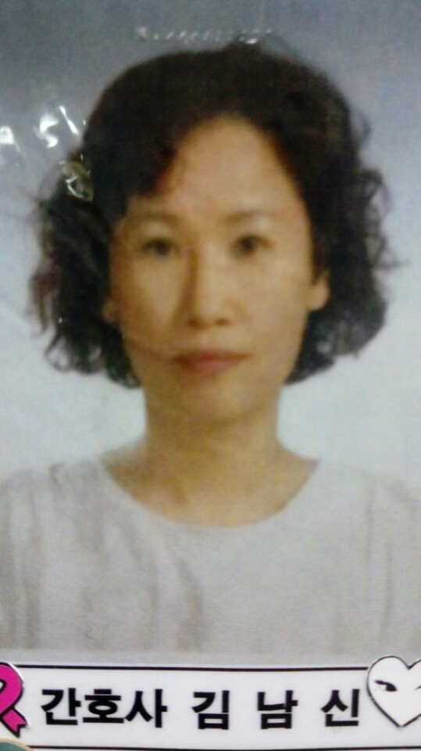
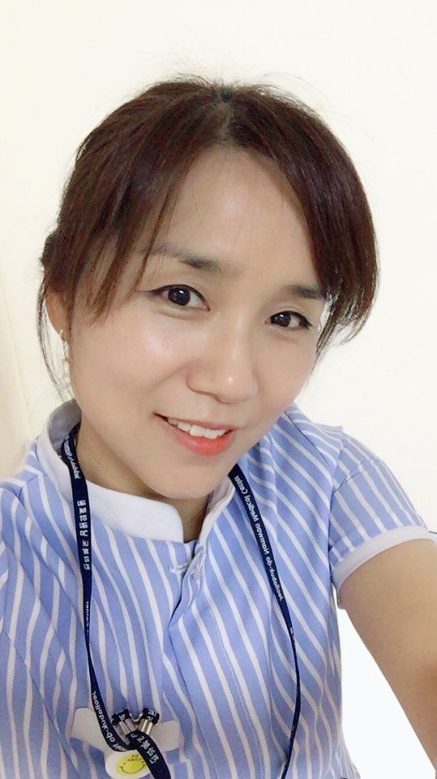
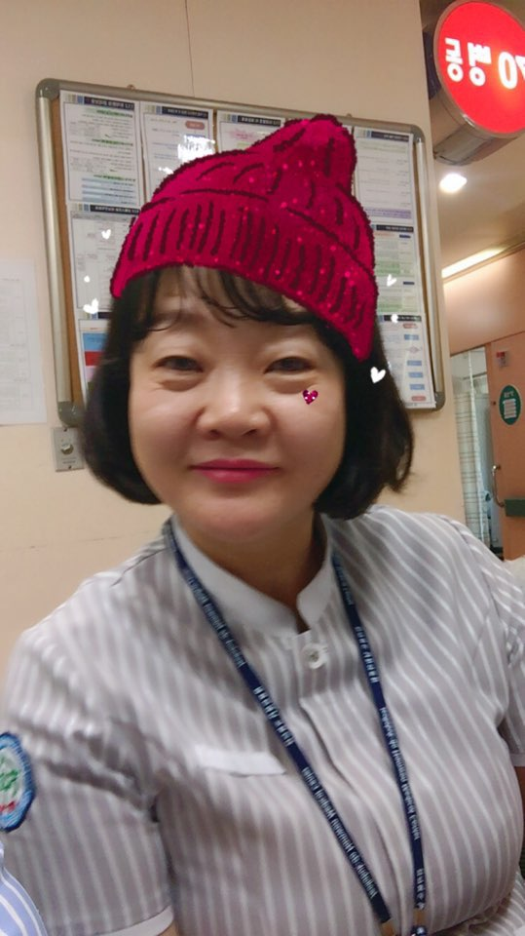
1-2. 70병동 부서원 현황
최정아, 이지선, 김남신, 송은숙

Slide 4
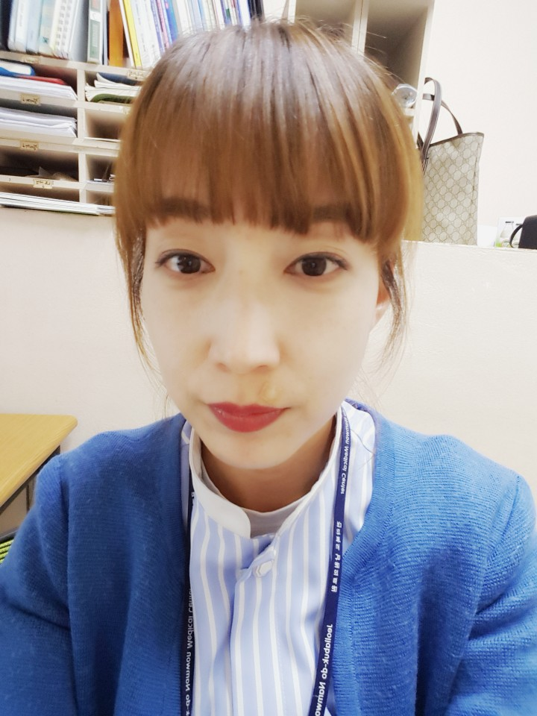
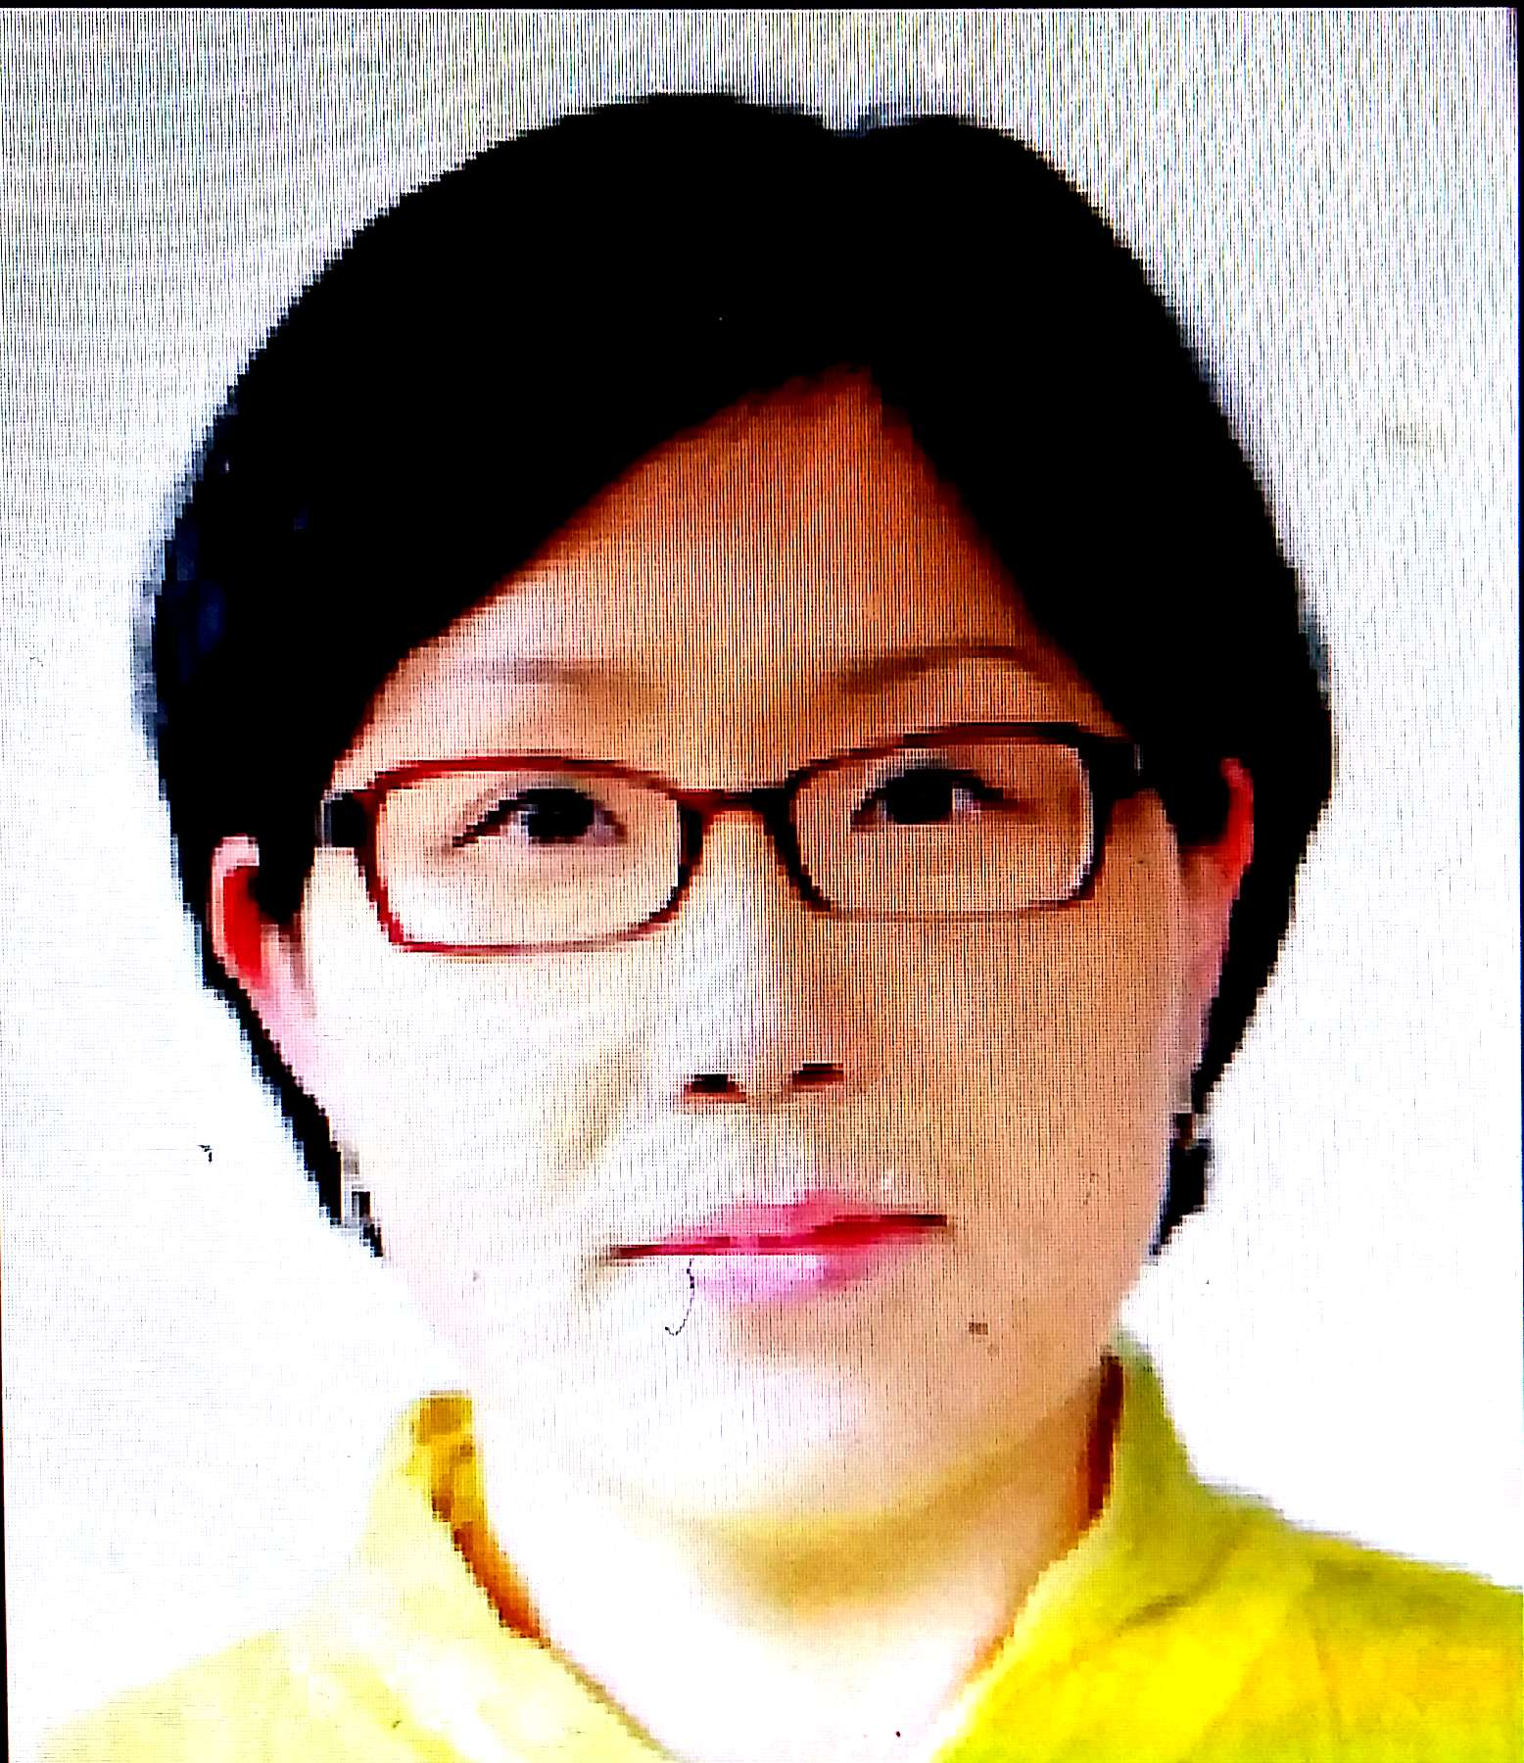
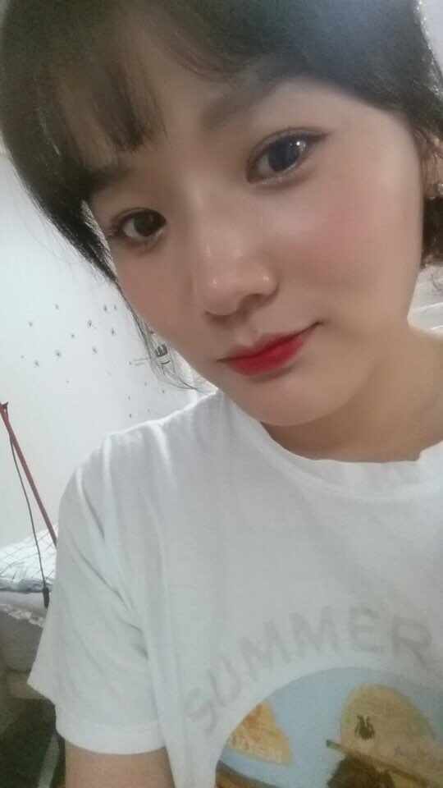
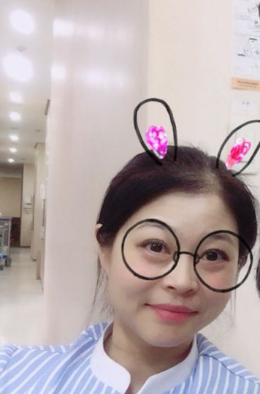
1-3. 70병동 부서원 현황
성기선, 박윤정, 안지연, 김은정

Slide 5

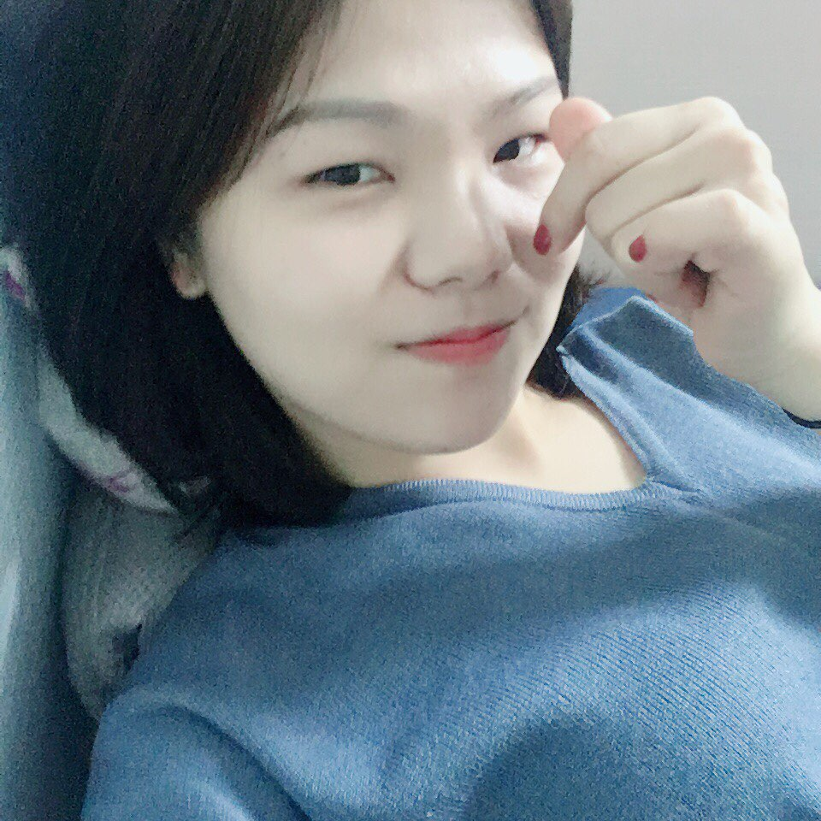
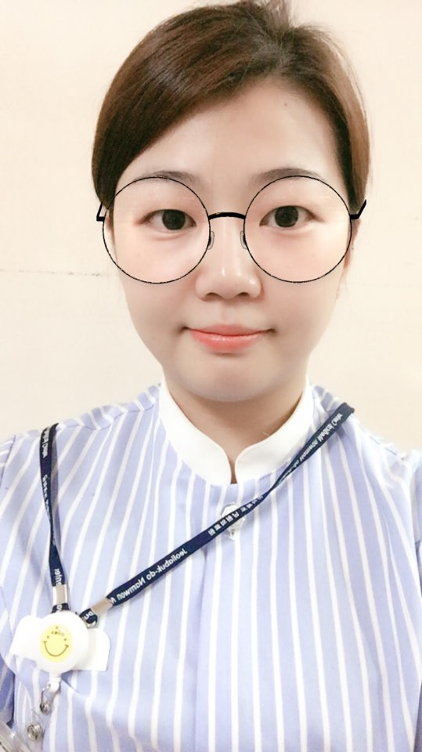
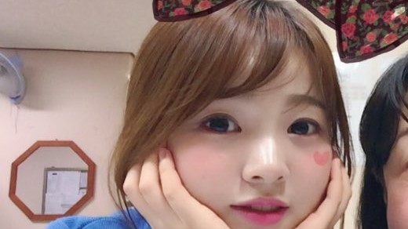
1-4. 70병동 부서원 현황
남보라, 박수완, 한두리, 권현옥

Slide 6

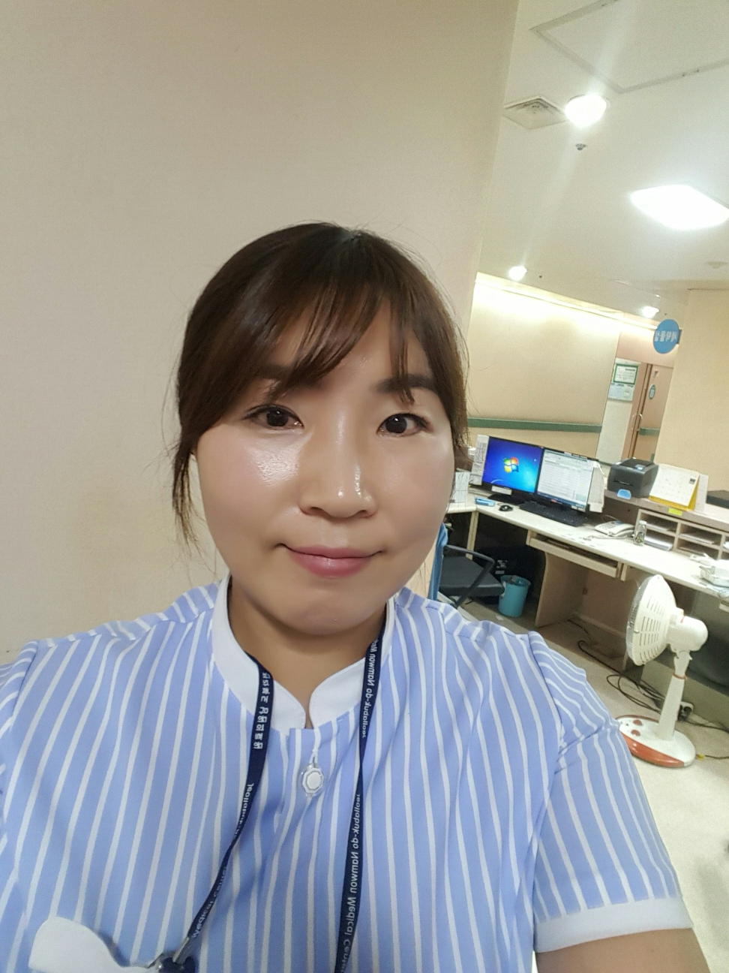
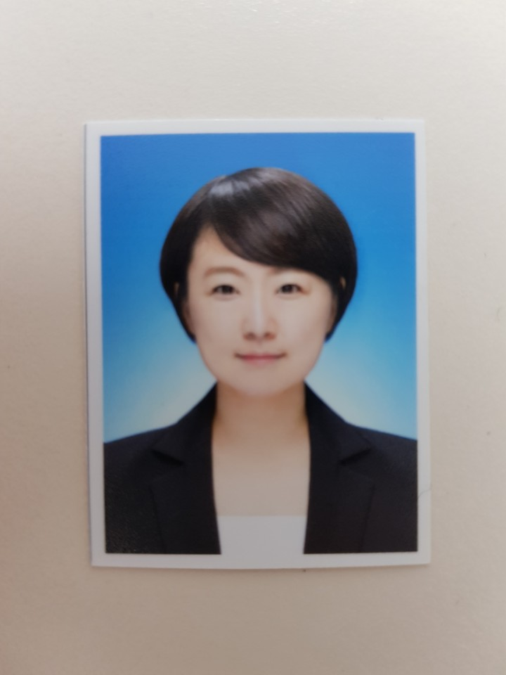
1-5. 70병동 부서원 현황
김현정, 장미화, 최주영

Slide 7
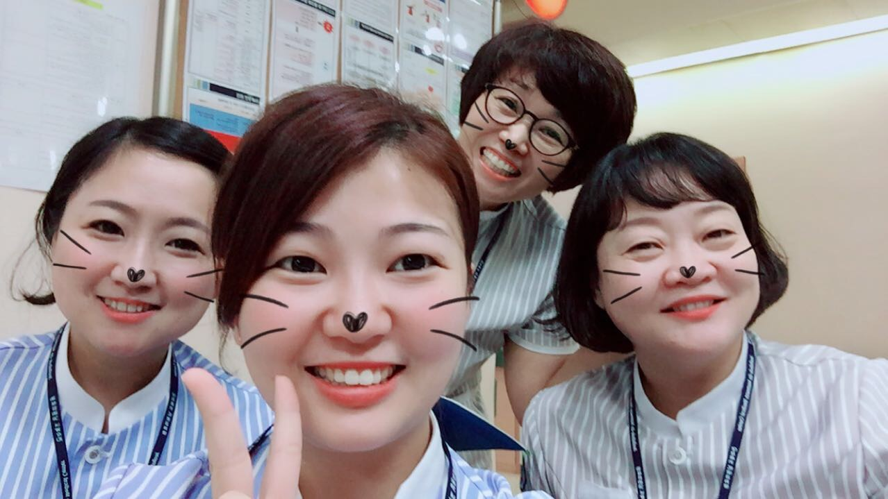
1-6. 70병동 부서원 현황
장미화, 권현옥, 최정아, 이지선

Slide 8
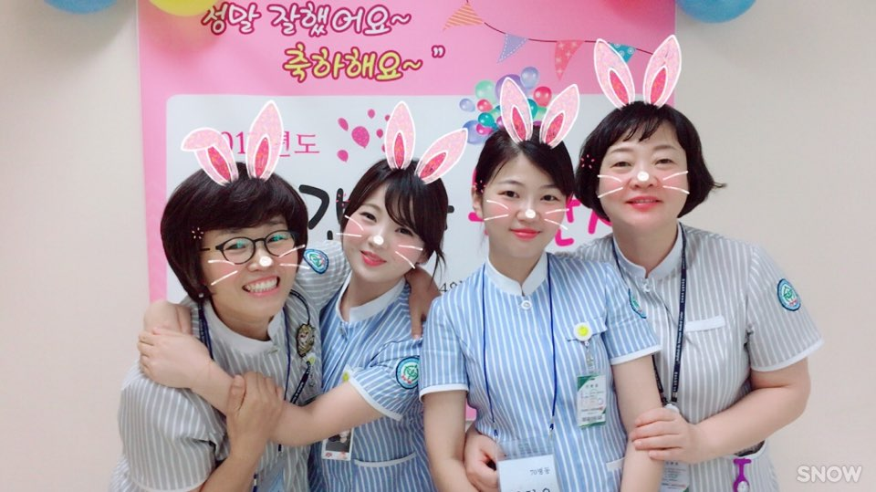
1-7. 70병동 부서원 현황
최정아, 박수완, 권현옥, 이지선

Slide 9
2. 70병동 주 입원과
주 입원과 / 진료과장
일반외과 : 정문환, 이광수 흉부외과(남자) : 김석기 신경외과 : 김진규, 김형찬 신 경 과 : 구민우 정신건강의학과 : 최성호 안과(남자) : 기타(내과,정형외과,재활의학과,이비인후과,소아과,치과)

Slide 10
3. 70병동 병실현황
Total : 71 bed
분류 / 실수 / 호실 / 침상수
1인실 / 9실 / 703,704,705,706,707,709,710,711,761 / 9 bed 황토방/ 2실 / 702,760 / 2 bed 5인실 / 12실 / 701,708,712~717,758,762~764 / 60 bed

Slide 11
4. 70병동 근무조 현황
분류 / 근무시간 / 근무자 수 / 비고
Day / 07:00~15:00 / 4명 Evening / 15:00~23:00 / 3명 Night / 23:00~07:00 / 2명

Slide 12
5-1. 입원 환자 현황(남,여별)

Slide 13
5-2. 입원환자 현황(나이별)

Slide 14
5-3. 입원환자 현황(과별)

Slide 15
5-4. 입원환자 현황(일반외과 질환별)

Slide 16
5-5. 입원환자 현황(신경과 질환별)

Slide 17
5-6. 입원환자 현황(신경외과 질환별)

Slide 18
5-7. 입원환자 현황(흉부외과 질환별)

Slide 19
5-8. 입원환자 현황(수술종류별)

Slide 20
6-1. 간호업무 현황
Day
■ 수간호사, 차지간호사 ◎ [07:00] 인계 시작 ◎ 진료과장님(GS2...) 회진 보조 ◎ 간호기록 작성 ◎ 퇴원 및 후송환자 수속 ◎ 추가 order 받기 ◎ 입원환자, 전동환자(전입,전출) 수속 ◎ 수술 전, 후 환자 준비 ◎ 협진 의뢰 ◎ 환자의 이상 증상 진료과장님께 보고 ◎ 환자 및 보호자 요청 업무(환의 불출, IV 관련, 진단서 등 요청자료 진행, 상담, 민원해결 등) ◎ 타과 업무협조 업무(자료 제출, 전화문의 답변, 장기환자관리 등) ◎ 병동 시설물 고장수리 요청 ◎ 외출환자 Aid(외출증, 식이정리, 투약) ◎ 추가 X-ray 및 검사 보내기 ◎ 검사동의서 받고 교육시키기 ◎ 인계준비 라운딩

Slide 21
6-2. 간호업무 현황
Day
■ 액팅 간호사 ◎ [06:40] 물품카운트 ◎ [06:50] 인계 시작 ◎ injec(08:00 용) 준비 ◎ 인계 후 수액 나르기 ◎ fluid start 하면서 8am injec 투약 ◎ 전날 추가된 당일 아침 약 투약(아침인계 시 체크하여 9시 이전에 누락 없이 투약) ◎ 향정약은 올라오면 비치약품서랍에 채워 넣기(공차 갯수 맞는지 확인) ◎ 마약 주사 준비(지하 2층 약제과) ◎ 마약·향정 앰플 주사 반납(지하 2층 약제과로) ◎ 추가 order 수행 ◎ Total V/S(14:00) ck. 및 입력 ◎ 입원환자, 전동환자(전입, 전출), 퇴원환자 간호 ◎ 수술 전, 후 환자 간호 ◎ 지참약 관리 ◎ 당일 투약할 po med 정리

Slide 22
6-3. 간호업무 현황
Day
■ 액팅 간호사 ◎ 당일 투약할 지참약 정리(지참약 잔여분 2일 전에 차지 간호사에게 알림) ◎ 주사약 정리 ◎ 추가 po med 수령이 지연되는 경우, 입력 및 출력 상태 확인 후 약국에 전화 ◎ 점심 투약 및 식전 인슐린 주사 후 액팅 체크와 BST란에 약물 용량 입력 ◎ 수액정리 ◎ CSR에서 물품 수령하기 ◎ Rounding 하기 - fluid remove - 퇴원환자 침상 및 병실 정리(침상 정리, 문패, 이름표, 1인실은 냉난방스위치, 선풍기 등 점검) ◎ 기타 - 환자 complaint cover(IV remove 등) - 진단검사실에 검체 전달 - 수혈 시 진단검사실에서 혈액 수령 및 수혈

Slide 23
6-4. 간호업무현황
Evening
■ 차지간호사 ◎ [14:50] 인계 시작 ◎ 진료과장님 회진 보조 ◎ 간호기록 작성 ◎ 다음날 order 확인 ◎ 추가 order 받기(종이에 일괄 정리해서 액팅 간호사에게 인계) ◎ consult 진행상태 확인 후 진행 안된 과는 연락 후 보내기 ◎ 입원환자, 전동환자(전입,전출), 퇴원환자 수속 ◎ 수술 전, 후 환자 준비 ◎ 식이 처방 확인 ◎ 추가 x-ray, CT, MRI등 진행 안 된 것 확인해서 촬영 ◎ 환자의 이상 증상 진료과장님께 보고 ◎ 환자 및 보호자 요청 업무(환의 불출, IV 관련, 상담, 민원해결 등) ◎ 외출환자 Aid(외출증, 식이정리, 투약) ◎ 검사동의서 받고 교육시키기 ◎ 다음날 예정인 검사 등 확인 - permission, MN NPO 등 ◎ 인계준비 라운딩(퇴원 예정자 필요한 서류여부 확인)

Slide 24
6-5. 간호업무현황
Evening
■ 액팅 간호사 ◎ 물품카운트 ◎ [14:50] 인계 시작 ◎ 20:00 injec 준비 ◎ V/S ck.(18:00, special) 및 BST ck(16:00, 22:00). 및 기록 ◎ 추가 order 수행 ◎ 20:00 주사 투약 ◎ Rounding 하기 - fluid remove - 퇴원환자 침상 및 병실 정리(침상 정리, 문패, 이름표, 1인실은 냉난방스위치, 선풍기 등 점검) ◎ 기타 - 환자 complaint cover(IV remove 등) - 진단검사실에 검체 전달 - 수혈 시 진단검사실에서 혈액 수령 및 수혈

Slide 25
6-6. 간호업무현황
Night
■ 차지간호사 ◎ 인계 시작 ◎ 라운딩(낙상예방 활동 및 부재 확인) ◎ 간호기록 ◎ order 확인 ◎ 퇴원환자 정리 ◎ 오늘 입원한 환자 활동기록, 중증도를 금주 토요일 것 까지 입력 ◎ 익일 x-ray 확인 후 정리 ◎ 인계장 정리 ◎ 익일 Dx. 대상 환자 노트 정리 ◎ 채뇨 준비 ◎ 익일 수술 환자 준비 - 수술 전처치 기록, 수술의 예방적 항생제 사용 확인서(해당수술), permission 기록, EKG, CPA 판독 누락 없는지 확인, 금식 교육 ◎ 공급실 물품 신청내용 확인해주고 서명 ◎ 식이 처방 영양실로 출력(아침식이 : 오전 5시이전에 출력) ◎ BW ck. 및 정리 ◎ rounding(인계준비)

Slide 26
6-7. 간호업무현황
Night
■ 액팅 간호사 ◎ 물품카운트 ◎ 인계 시작 ◎ special v/s Ck.(낙상 예방활동 및 환자 부재 확인) ◎ 환자 cpmplaint cover(IV remove 등) ◎ 공급실 물품 신청 ◎ A.C medication 확인 ◎ 간호사 스테이션 및 인계실, 처치실, 세척실 청소 및 정리 ◎ EMR 액팅 체크 확인(07:00) ◎ dressing car 물품 채워 넣기/ 유효기간 확인/선입선출 확인 ◎ v/s Ck., FBS Ck. 및 아침 식전 약 투약 및 액팅 체크 ◎ 익일 수술 환자 준비 - 금식교육, 면도가 필요한 경우는 면도완료 확인, 틀니, 안경, 악세서리, 장신구 제거, 속옥은 벗고 환자복만 입게 한다(허리 수술환자는 상의 단추가 뒤로가게 함. OS 환자는 해당부위 트인 옷 입힘), 18G needle, 3-way IV start

Slide 27
6-8. 간호업무현황
Night
■ 액팅 간호사 ◎ I/O(W/S, baro-vac등) Ck 후 EMR 입력 ◎ 산소하는 환자 습윤병 증류수 교환 ◎ 크린조& suction tip 교환 ◎ 아침 약 투약/ 식전 인슐린 주사 후 액팅 체크 ◎ IV start : 수술환자, IV 필요한 특별 검사 환자 ◎ CSR car 내리기

Slide 28
7-1. 70병동 추진 계획
1. 긍정마인드 강화로 부서원간의 이해력 증진 - 감사일기 쓰기(배려심을 가지고 상대를 이해하기) - 체통보다는 소통 하기 2. 환자안전 병동 만들기 - 환자인식밴드 착용 100% 달성하기 3. 전문성 강화 - 교육 프로그램(병원행사)에 적극적으로 참여하기

Slide 29
7-2. 70병동 추진 계획
긍정적 사고 자가평가표 결과

Slide 30
8. 타부서 협조요청 사항
의 사 소 통(배려하는 마음으로)

Slide 31
병동업무를
이해하는 기회가 되었기를
바라며
앞으로
더 따뜻한 마음으로
협조해주기를 바랍니다~~*^^*

